Slide 1
Klasifikace pomocí asociačních pravidel
Tomáš Kliegr
Katedra informačního a znalostního inženýrství
Fakulta informatiky a statistiky
Vysoká škola ekonomická v Praze
Seminář strojového učení a modelování, 18. března 2019

Slide 2
Osnova
Asociační pravidla
Klasifikace na bázi asociačních pravidel
Algoritmus CBA
Evaluace a srovnání s jinými algoritmy
Shrnutí

Slide 3
Osnova
Asociační pravidla
Klasifikace na bázi asociačních pravidel
Algoritmus CBA
Evaluace a srovnání s jinými algoritmy
Shrnutí

Slide 4
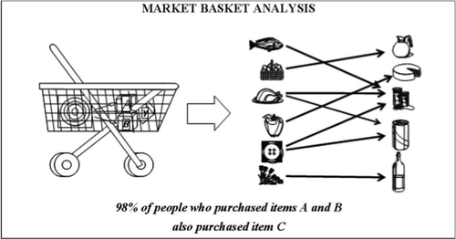
Asociační pravidla - představení
Slouží pro objevování zajímavých vztahů v datech
Mají tvar konjunktivních pravidel
Jsou nalezena všechna pravidla, vyhovující uživatelem specifikovanému zadání
Nejznámější použití je pro analýzu položek v nákupním košíku a následné doporučování
Nejznámější je algoritmus Apriori (Agrawal, 1994)
IF milk and diapers THEN beer

Slide 5
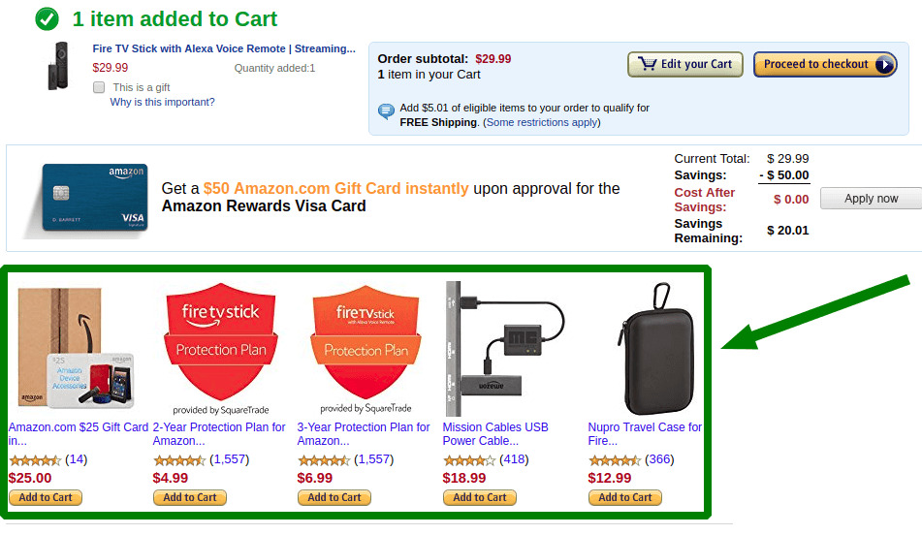
Asociační pravidla – aktuální příklad použití
Když zákazník koupí zboží X, tak koupí i zboží Y

Slide 6
Osnova
Asociační pravidla
Klasifikace na bázi asociačních pravidel
Algoritmus CBA
Evaluace a srovnání s jinými algoritmy
Shrnutí

Slide 7
Asociační pravidla – použití pro klasifikaci
Algoritmus Apriori byl brzy po svém uveřejnění v roce 1994 považován za velký průlom:
„ … jeden z největších úspěchů technologií pro dolování znalostí.“
Hastie et al. Elements of Statistical Learning

Slide 8
Asociační pravidla – použití pro klasifikaci
Algoritmus Apriori byl brzy po svém uveřejnění v roce 1994 považován za velký průlom:
„ … jeden z největších úspěchů technologií pro dolování znalostí.“
Hastie et al. Elements of Statistical Learning
Přínos algoritmu spočíval ve schopnosti zpracovat velká multidimenzionální data v krátkém čase.

Slide 9
Asociační pravidla – použití pro klasifikaci
Algoritmus Apriori byl brzy po svém uveřejnění v roce 1994 považován za velký průlom:
„ … jeden z největších úspěchů technologií pro dolování znalostí.“
Hastie et al. Elements of Statistical Learning
Přínos algoritmu spočíval ve schopnosti zpracovat velká multidimenzionální data v krátkém čase.
V roce 1998 byl adaptován i pro klasifikační úlohu strojového učení:
Bing Liu, Wynne Hsu, and Yiming Ma. 1998. Integrating classification and association rule mining. In Proceedings of the Fourth International Conference on Knowledge Discovery and Data Mining (KDD'98), Rakesh Agrawal and Paul Stolorz (Eds.). AAAI Press 80-86.

Slide 10
Osnova
Asociační pravidla
Klasifikace na bázi asociačních pravidel
Algoritmus Classification based on Associations (CBA)
Příprava dat
Fáze algoritmu
Použití modelu
Evaluace a srovnání s jinými algoritmy
Shrnutí

Slide 11
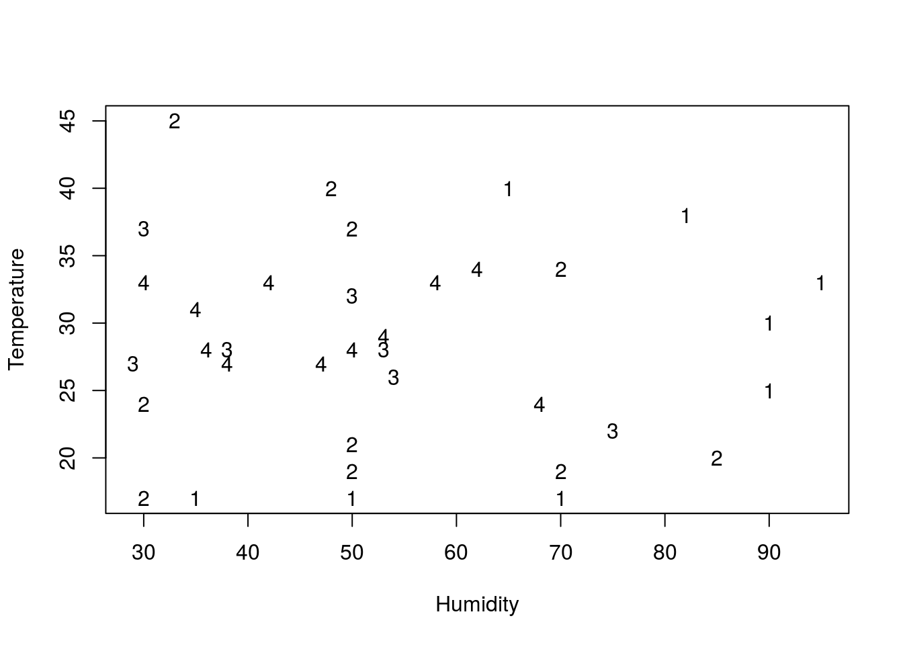
Ilustrační problém
Dataset obsahující historická data o komfortu pracovníka
Dva prediktory: teplota (osa Y) a vlhkost v místnosti (osa X)
Jeden cílový atribut: komfort pracovníka (1 = nejhorší, 4 = nejlepší)
Data byla sestavena tak, aby umožnila snadnou vizualizaci ve 2D

Slide 12
Klasifikace na bázi asociačních pravidel princip algoritmu CBA (Liu, 1998)
Diskretizace
Časté množiny položek
(itemsety)
Asociační pravidla
Seznam klasifikačních pravidel

Slide 13
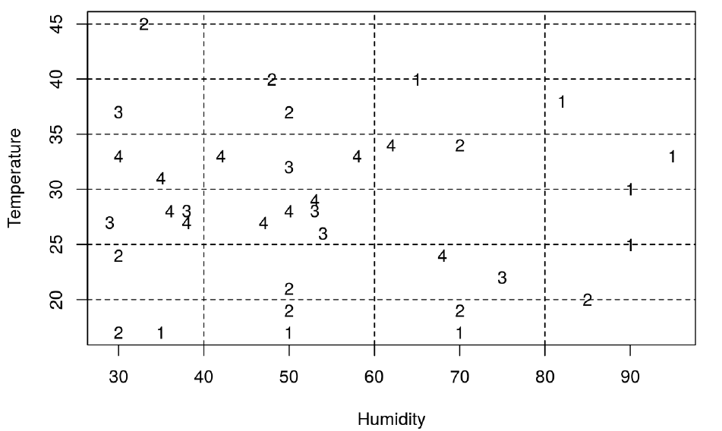
Klasifikace na bázi asociačních pravidel (CBA) vstupem jsou pouze nominální atributy
Diskretizace
Časté množiny položek
(itemsety)
Asociační pravidla
Algoritmy pro dolování asociačních pravidel akceptují na vstupu pouze nominální atributy.
Pro diskretizaci – převod numerických veličin na intervaly – se používá nejčastěji ekvidistanční metoda nebo algoritmus MDLP (Fayyad, 93)
Položkou je dvojice atribut=hodnota
Seznam klasifikačních pravidel
Humidity=(40;60]

Slide 14
Klasifikace na bázi asociačních pravidel (CBA) podpora množiny položek
Diskretizace
4
4
4
Časté množiny položek
(itemsety)
Asociační pravidla
Temp=(25;30] AND Hum=(40;60] AND Comf=4; podpora = 3
Množina položek = konjunkce podmínek
Seznam klasifikačních pravidel
minimální podpora (support): algoritmus nalezne všechny množiny položek, které jsou časté – vyskytují se alespoň v uživatelem zadaném minimálním počtu vstupních řádků.

Slide 15
Klasifikace na bázi asociačních pravidel (CBA) spolehlivost asociačního pravidla
Diskretizace
Časté množiny položek
(itemsety)
Asociační pravidla
Temp=(25;30] AND Hum=(40;60] => Comf=4
Podpora = 3; Spolehlivost = 0.6 = 3/5
Nalezení pravidla musí splňovat uživatelem zadanou minimální spolehlivost (confidence):
Seznam klasifikačních pravidel
Conf(X → Y) =
počet řádků splňujících X i Y
počet řádků splňujících X

Slide 16
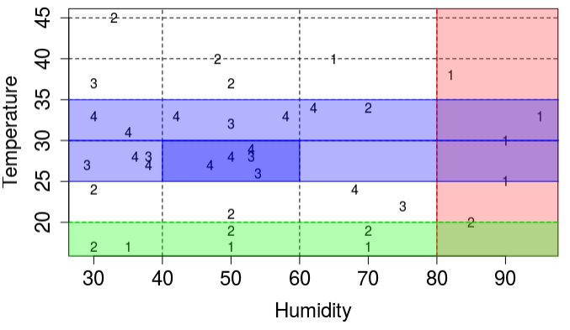
Klasifikace na bázi asociačních pravidel (CBA) z častých množin položek jsou utvořena pravidla
Diskretizace
Časté množiny položek
(itemsety)
Asociační pravidla
Nalezená pravidla, barvy – predikovaný komfort
při minimální spolehlivosti = 0.5
1= červená, 2 = zelená, 3 = nepřiřazena, 4 = modrá
{Humidity=(80;100]} => {Comfort=1}
{Temperature=(30;35]} => {Comfort=4} {Temperature=(25;30],Humidity=(40;60]}=> {Comfort=4} {Temperature=(15;20]} => {Comfort=2}
{Temperature=(25;30]} => {Comfort=4}
Seznam klasifikačních pravidel

Slide 17
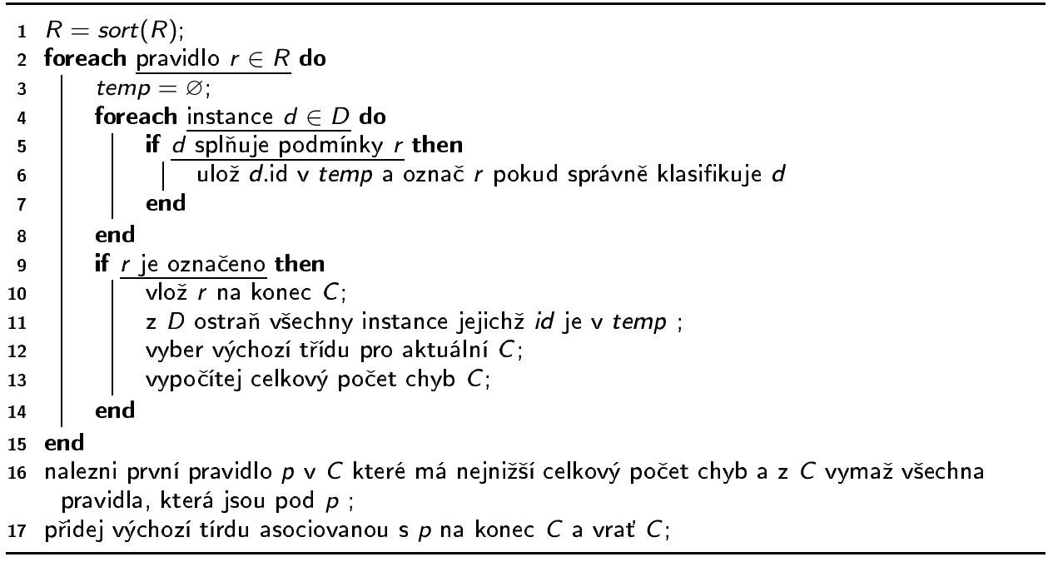
Klasifikace na bázi asociačních pravidel (CBA) jádro CBA je algoritmus pro efektivní výběr pravidel
Diskretizace
Část algoritmu nazývaná Classifier Builder (CBA-CB) ze vstupních pravidel vybere jejich podmnožinu, která tvoří výsledný klasifikátor.
Časté množiny položek
(itemsety)
Asociační pravidla
Seznam klasifikačních pravidel
Algoritmus CBA-CB ve verzi M1

Slide 18
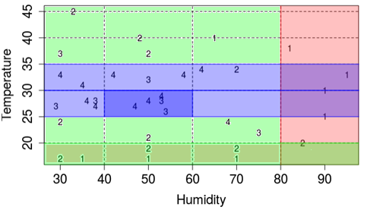
Klasifikace na bázi asociačních pravidel (CBA) ze seznamu pravidel je utvořen klasifikátor
Diskretizace
Časté množiny položek
(itemsety)
Asociační pravidla
Nejlepších výsledků CBA dosahuje, pokud výběr probíhá alespoň z 60.000 vstupních pravidel.
Takový počet není problém vygenerovat ani na malých datasetech
Na konec je přidáno výchozí pravidlo, to zajistí klasifikaci pro všechny instance
(symbolizováno světlě zeleným podbarvením).
Seznam klasifikačních pravidel

Slide 19
Klasifikace na bázi asociačních pravidel (CBA) použití pro predikci
Použito první pravidlo v pořadí spolehlivosti, podpory a délky (obecnější pravidla jsou preferována)
?
Temperature | Humidity | Comfort
27 | 48 | ?
?
## lhs rhs sup conf len
## [1] {Humidity=(80;100]} => {Comfort=1} 0.11 0.80 1
## [2] {Temperature=(30;35]} => {Comfort=4} 0.14 0.64 1
## [3] {Temperature=(25;30],Humidity=(40;60]} => {Comfort=4} 0.08 0.60 2
## [4] {Temperature=(15;20]} => {Comfort=2} 0.11 0.57 1
## [5] {Temperature=(25;30]} => {Comfort=4} 0.14 0.50 1
## [6] {} => {Comfort=2} 0.28 0.28 x

Slide 20
Klasifikace na bázi asociačních pravidel (CBA) použití pro predikci
Použito první pravidlo v pořadí spolehlivosti, podpory a délky (obecnější pravidla jsou preferována)
?
Temperature | Humidity | Comfort
27 | 48 | ?
4
## lhs rhs sup conf len
## [1] {Humidity=(80;100]} => {Comfort=1} 0.11 0.80 1
## [2] {Temperature=(30;35]} => {Comfort=4} 0.14 0.64 1
## [3] {Temperature=(25;30],Humidity=(40;60]} => {Comfort=4} 0.08 0.60 2
## [4] {Temperature=(15;20]} => {Comfort=2} 0.11 0.57 1
## [5] {Temperature=(25;30]} => {Comfort=4} 0.14 0.50 1
## [6] {} => {Comfort=2} 0.28 0.28 x

Slide 21
Osnova
Asociační pravidla
Klasifikace na bázi asociačních pravidel
Algoritmus Classification based on Associations (CBA)
Evaluace a srovnání s jinými algoritmy
Asociační pravidlové klasifikátory
Jiné pravidlové algoritmy a rozhodovací stromy
Ostatní často používané klasifikátory
Shrnutí

Slide 22
Evaluace - další asociační klasifikátory
Za posledních dvacet let byla navržena řada algoritmů odvozených od CBA
Cílem při návrhu bylo typicky dosažení lepší správnosti modelu při klasifikaci pomocí některé z následujících technik:
Použití jednoho nejsilnějšího pravidla pro klasifikaci (single) vs skládání příspěvků vícero vyhovujících pravidel
Použití klasických „ostrých - crisp“ pravidel vs fuzzy pravidla, kterému instance může vyhovovat s různým stupněm příslušnosti
Použití deterministických algoritmů (det) generujících vždy stejný výstup, vs. optimalizace pomocí stochastických metod, zpravidla genetických nebo evolučních algoritmů pracujících s prvkem náhody.
Kategorie single, crisp a det jsou použity při srovnání interpretovatelnosti algoritmů na následujícím snímku.

Slide 23
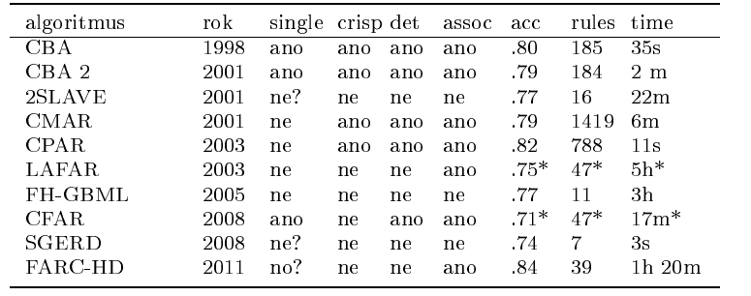
Evaluace - další asociační klasifikátory
single znamená klasifikaci pomocí jednoho pravidla
crisp zda podmínky v pravidlech tvořících klasifikátor mají ostré hranice (jako protiklad k fuzzy hranicím)
det. zda je algoritmus deterministický s žádným náhodným prvkem jako například genetickým algoritmem
assoc zda je metoda založena na asociačních pravidlech
acc, rules a time odpovídá průměrné správnosti, průměrnému počtu pravidel a průměrnému času trénování modelu napříč 26 datasety v Alcala, 2011
Zdroj: autor

Slide 24
Evaluace - další asociační klasifikátory
Zdroj: autor
Nejlepší FARC—HD má v průměru o 4% vyšší správnost, ale generuje méně srozumitelná fuzzy pravidla
CBA vytváří srozumitelnější modely než ostatní algoritmy pro klasifikaci na bázi asociačních pravidel

Slide 25
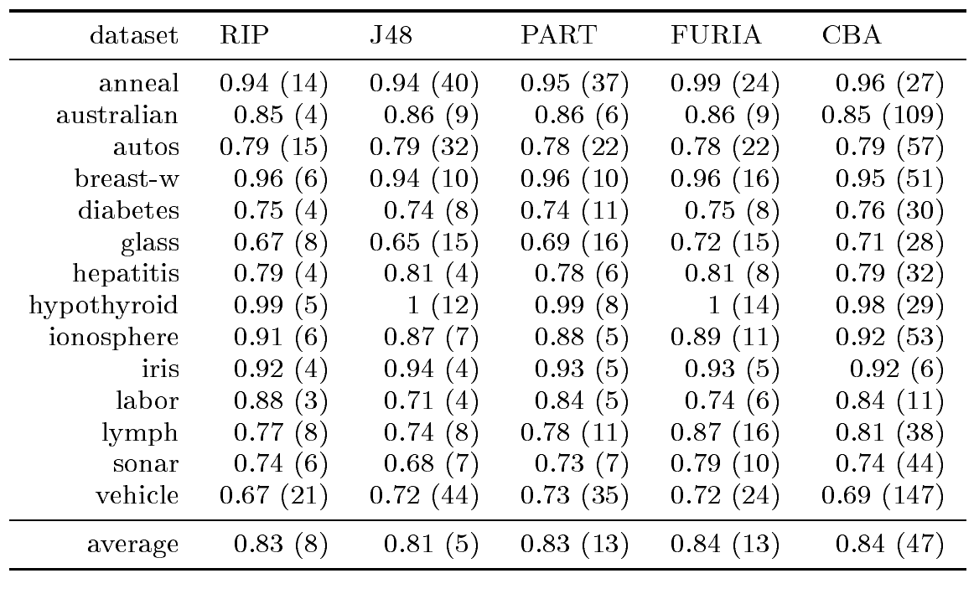
Evaluace – další interpretovatelné metody
Zdroj: autor
CBA je rychlý algoritmus a dává stejně kvalitní výsledky jako jiné široce rozšířené pravidlové klasifikátory, přičemž je často rychlejší
CBA ale generuje více pravidel

Slide 26
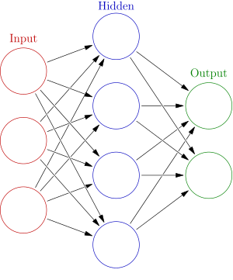
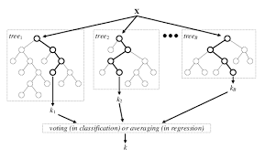
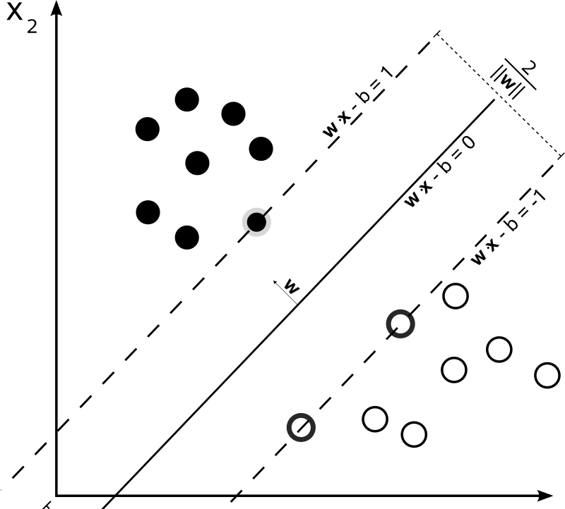
Srovnání s jinými často používanými klasifikátory
Neuronové sítě, hluboké učení
Random forest
Správnost
Support vector machines
Rozhodovací stromy a pravidla
Interpretovatelnost (vysvětlitelnost, srozumitelnost)
Zdroj: autor
Ilustrace vychází z publikací:
Explainable Artificial Intelligence – Program Update, DARPA, Spojené státy, 2017.
Ilustrace modelů: Wikipedia, autor

Slide 27
Srovnání s jinými často používanými klasifikátory
82%
Neuronové sítě, hluboké učení
Random forest
8%
Správnost
Support vector machines
74%
Rozhodovací stromy a pravidla
Interpretovatelnost (vysvětlitelnost, srozumitelnost)
Zdroj: autor
Ilustrace vychází z publikací:
Explainable Artificial Intelligence – Program Update, DARPA, Spojené státy, 2017.
Fernández-Delgado, Manuel, et al. "Do we need hundreds of classifiers to solve real world classification problems?." The Journal of Machine Learning Research 15.1 (2014): 3133-3181.
Ilustrace modelů: Wikipedia, autor

Slide 28
Osnova
Asociační pravidla
Klasifikace na bázi asociačních pravidel
Algoritmus Classification based on Associations (CBA)
Evaluace a srovnání s jinými algoritmy
Asociační pravidlové klasifikátory
Jiné pravidlové algoritmy a rozhodovací stromy
Ostatní často používané klasifikátory
Shrnutí

Slide 29
Shrnutí
Přednáška představila princip klasifikačních algoritmů tvořených na základě asociačních pravidel
Velký počet vstupních pravidel je silnou stránkou i omezením
Velký počet kandidátů, ze kterých se vybírá
Citlivost na práh minimální podpory
Na výstupu větší počet pravidel než u jiných pravidlových modelů
Existuje řada algoritmů a implementací, které postupně usilují o odstranění omezení.
Výzvou je nalezení rovnováhy mezi rychlostí, srozumitelností a správností modelů

Slide 30
Děkuji za pozornost

